Slide 1
THỰC HÀNH
CHƯƠNG HỆ THỐNG TUẦN HOÀN

Slide 2
Câu 1. Chọn phương án sai. Trong bảng hệ thống tuần hoàn:
1. Trong một chu kỳ từ trái sang phải tính khử có xu hướng giảm dần, tính oxy hóa có xu hướng tăng dần.
2. Các nguyên tố cùng một phân nhóm chính có tính chất tương tự nhau.
3.Ở mọi nhóm, các nguyên tố có khả năng đạt được mức OXH dương cao nhất bằng số thứ tự của nhóm .
4. Các nguyên tố trong bảng hệ thống tuần hoàn được sắp xếp theo thứ tự tăng dần điện tích hạt nhân nguyên tử.
A. Chỉ 3 B. Chỉ 1 C. Chỉ 2 D. Chỉ 3,4

Slide 3
Câu 2. Chọn phương án sai.
1. 14 nguyên tố f thuộc chu kỳ 6 có số thứ tự từ 57 đến 70 đều thuộc phân nhóm phụ IIIB.
2. 10 nguyên tố d thuộc chu kì 4 có Z từ 20 đến 29 đều là kim loại chuyển tiếp.
3. Tất cả các nguyên tố phân nhóm VIIIA đều là họ p.
4. Nguyên tố thuộc nhóm IA cùng chu kỳ với ₃₅Br có Z =19.
A. Chỉ 1,2 B. Chỉ 2,3 C. Chỉ 1,4 D. Chỉ 1,2,3

Slide 4
Câu 3. Chọn phương án đúng. Hãy sắp xếp các ion sau đây theo thứ tự bán kính tăng dần:
₇N³⁻ ; ₉F⁻ ; ₁₁Na⁺ ; ₁₃Al³⁺ ; ₁₅P³⁻ ; ₁₅P⁵⁺
A. ₁₅P⁵⁺ < ₁₃Al³⁺ < ₁₁Na⁺ < ₉F⁻ < ₇N³⁻ < ₁₅P³⁻
₁₅P³⁻ < ₁₅P⁵⁺ < ₁₃Al³⁺ < ₁₁Na⁺ < ₉F⁻ < ₇N³⁻
₁₃Al³⁺ < ₁₁Na⁺ < ₉F⁻ < ₁₅P³⁻ < ₁₅P⁵⁺ < ₇N³⁻
D. ₉F⁻ < ₇N³⁻ < ₁₅P³⁻ < ₁₅P⁵⁺ < ₁₃Al³⁺ < ₁₁Na⁺

Slide 5
Câu 4: Chọn nguyên tử có ái lực electron mạnh hơn trong các cặp sau đây:
₁₀Ne và ₁₁Na ; ₂₀Ca và ₁₉K ; ₆C và ₇N ; ₈O và ₈O⁻ ; ₁₇Cl và ₉F.
A. Na, K, C, O, Cl B. Na, K, C, O⁻, F
C. Ne, Ca, N, O⁻, Cl D. Ne, Ca, N, O, F

Slide 6
Câu 5: Hãy dự đoán nguyên tố khí trơ ở chu kì 8 nếu phát hiện được sẽ có điện tích hạt nhân Z bằng bao nhiêu? Cho biết nguyên tố khí trơ ở chu kì 5 có Z = 54.
A.132 B. 150 C. 168 D. 180

Slide 7
Câu 6: Chọn phương án đúng. Trong các nguyên tố hóa học sau: ₃Li, ₇N, ₁₇Cl, ₂₃V, ₃₅Br, ₃₇Rb, ₄₇Ag, ₅₇La, ₅₈Ce và ₆₀Nd.
1) Các nguyên tố họ s là: Li, Rb, V
2) Các nguyên tố họ p là: N, Cl, Br, Ce
3) Các nguyên tố họ f là: La, Ce, Nd
4) Các nguyên tố cùng chu kỳ 4 là: Rb, Br, V
5) La, Ce và Nd thuộc cùng chu kỳ 6 và phân nhóm phụ IIIB
6) Các nguyên tố họ d là: V, La, Ag.
A. Chỉ 5,6 B. 1,2,3,4 C. Chỉ 2,3,5 D.Chỉ 1,4,6

Slide 8
Câu 7: Chọn câu đúng.
1) Trong cùng chu kỳ 2 và 3, các nguyên tố có năng lượng ion hóa I₁ tăng dần theo trật tự sau:
IA < IIA < IIIA < IVA < VA < VIA < VIIA < VIIIA
2) I₂(₁₁Na) > I₂(₁₂Mg) ; I₃(₁₂Mg) > I₃(₁₃Al)
3) I₁(Al) < I₂(Al) < I₃(Al)
4) Trong cùng phân nhóm chính và phụ khi đi từ trên xuống năng lượng ion hóa nhìn chung có xu hướng giảm dần.
A. Chỉ 1,2. B. Chỉ 2,4. C. Chỉ 2,3. D. 1.

Slide 9
Câu 8: Chọn phương án đúng. Xác định số thứ tự của hai nguyên tố cùng nhóm I và chu kỳ 6.
55 và 79
56 và 80
37 và 47
D. 57 và 81

Slide 10
Câu 9. Chọn phát biểu sai. Nhận xét về số oxi hóa của nguyên tố ₂₅A và ₁₇X.
A. Hai nguyên tố này có số oxy hóa dương cao nhất bằng nhau. B. Hai nguyên tố này có số oxy hóa thấp nhất khác nhau.
C. Cả hai nguyên tố có tính chất tương tự nhau do cùng nhóm.
D. Cả hai nguyên tố này đều có nhiều trạng thái oxy hóa.

Slide 11
Câu 10. Chọn phương án đúng. Ion X⁺ có 18 electron.
1) Cấu hình electron hóa trị của X là 3s²3p⁶.
2) X⁺ có điện tích hạt nhân Z = 18.
3) X thuộc chu kỳ 4, phân nhóm chính IA trong bảng hệ thống tuần hoàn.
4) X là kim loại.
A. Chỉ 3,4 B. Chỉ 1,2 C. 1,2,3,4 D. Chỉ 2,4

Slide 12
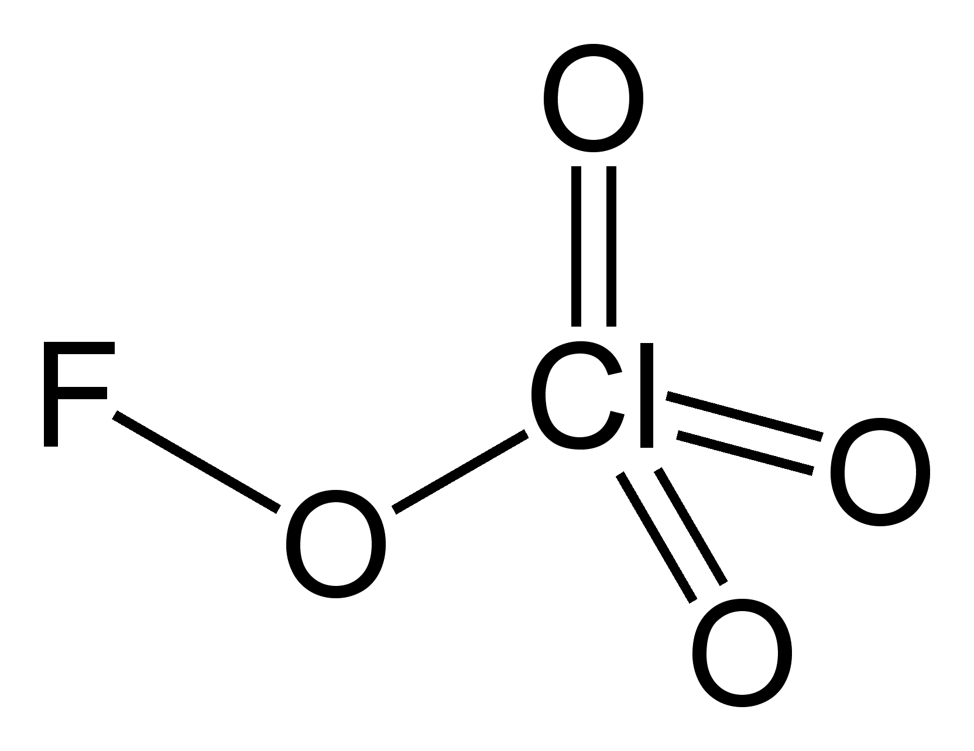
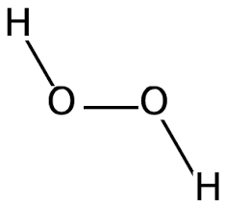
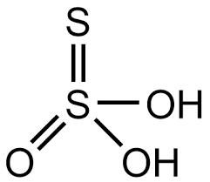
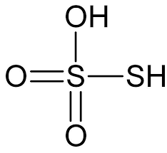
Câu 11. Chọn phương án sai. Xác định số oxyhoá cho các trường hợp sau:
A.
O vừa lk với Cl và F có số OXH bằng 0
B. O có số OXH bằng -1
C. S trung tâm có số OXH là +4, S biên có số OXH là 0
D. S trung tâm có số OXH là +6, S biên có số OXH là -1

Slide 13
Câu 12. Chọn phát biểu đúng.
Ở chu kỳ hai: E_{2s}(₈O) > E_{2s}(₉F) và E_{2p}(₈O) > E_{2p}(₉F).
Ở chu kỳ hai: (E_{2p} - E_{2s}) của ₈O < (E_{2p} - E_{2s}) của ₉F.
Ở nhóm VIIA : E_{3s}(₁₇Cl) < E_{4s}(₃₅Br) và E_{3p}(₁₇Cl) < E_{4p}(₃₅Br)
Ở nhóm VIIA: (E_{3p} – E_{3s}) của Cl < (E_{4p} – E_{4s}) của Br
Tất cả B. Chỉ 1,3 C. Chỉ 1,2 D. Chỉ 3,4

Slide 14
Câu 13. Chọn đáp án đúng. Sắp xếp các nguyên tố sau theo trật tự độ âm điện giảm dần: ₁₅P, ₃₃As, ₅₅Cs, ₂₄Cr, ₁₇Cl, ₃₈Sr, ₂₂Ti, ₈O
O > Cl > P > As > Cr > Ti > Sr > Cs
O > Cl > P > As > Cr > Ti > Cs > Sr
Cl > O > P > As > Sr > Cr > Ti > Cs
Cl > O > P > As > Cr > Ti > Sr > Cs

